Slide 1


Slide 2

Masih ingatkah, kapan terakhir Anda memainkan permainan ini?

Slide 3
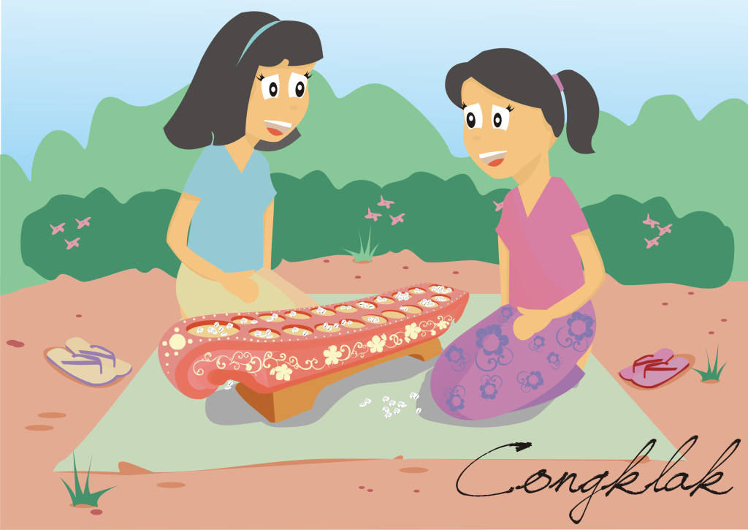
definisi
suatu permainan warisan dari nenek moyang yang wajib dan perlu dilestarikan karena mengandung nilai-nilai kearifan lokal (Mulyani, 2016: 47-48)

Slide 4
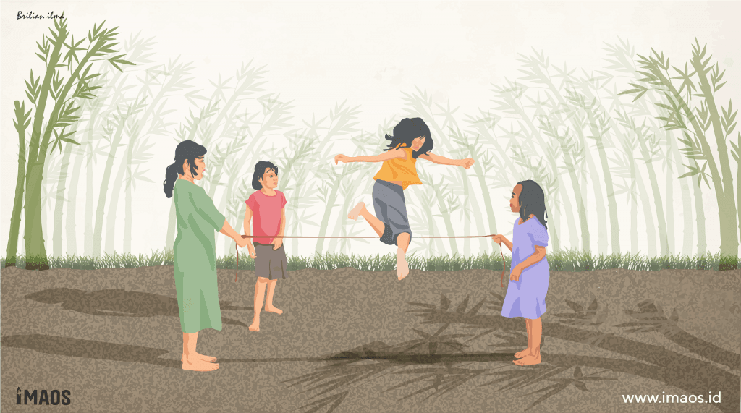
permainan tradisional merupakan kegiatan yang dilakukan dengan suka rela dan menimbulkan kesenangan bagi pelakunya diatur oleh peraturan permainan yang dijalankan berdasar tradisi turun-temurun (Marzoan & Hamidi, 2017: 46)

Slide 5
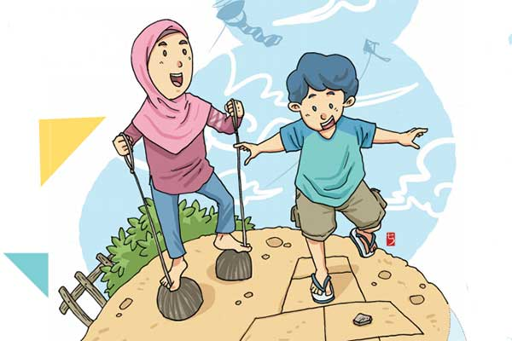
Permainan tradisional merupakan permainan yang dimainkan secara turun temurun yang bernilai suatu budaya dan biasa dimainkan menggunakan bahasa maupun ciri khas dari daerah tertentu (Putri, 2016: 4).

Slide 6
Jika dilihat dari akar katanya, permainan tradisional tidak lain adalah kegiatan yang diatur oleh suatu peraturan permainan yang merupakan pewarisan dari generasi terdahulu yang dilakukan manusia (anak-anak) dengan tujuan mendapat kegembiraan (James Danandjaja, 1987),

Slide 7
Yang dimaksud dengan "permainan rakyat" adalah berbagai permainan yang didasarkan pada nilai tertentu dan dilakukan oleh kelompok masyarakat secara terus menerus dan diwariskan pada generasi berikutnya, yang bertujuan untuk menghibur diri, antara lain, permainan kelereng, congklak, gasing, dan gobak sodor.
UNDANG-UNDANG REPUBLIK INDONESIA NOMOR 5 TAHUN 2017 TENTANG PEMAJUAN KEBUDAYAAN

Slide 8
Jenis permainan tradisional
Permainan fisik
Permainan strategi
Permainan pengetahuan/wawasan
permainan untuk bermain (rekreatif),
permainan untuk bertanding (kompetitif) dan
permainan yang bersifat mendidik (edukatif)

Slide 9
Beberapa manfaat
(1) anak menjadi lebih kreatif,
(2) bisa digunakan sebagai terapi terhadap anak,
(3) mengembangkan kecerdasan intelektual anak,
(4) mengembangkan kecerdasan emosi interpersonal anak,
(5) mengembangkan kecerdasan logika anak,
(6) mengembangkan kecerdasan kinestetik anak,
(7) mengembangkan kecerdasan natural anak,
(8) mengembangkan kecerdasan spasial anak,
(9) mengembangkan kecerdasan musikal anak, dan
(10) mengembangkan kecerdasan spiritual anak.

Slide 10
Permainan tradisional dan budaya
Wujud atau bentuk kebudayaan sebagai pendukung nilai hidup/kehidupan itu paling sedikit ada tiga macam, yaitu:
Sebagai suatu kompleks dari ide-ide, pemikiran-pemikiran, gagasan, nilai-nilai, norma-norma, peraturan-peraturan dan sebagainya yang semua itu mencerminkan alam pikiran yang memancarkan nilai-nilai yang diyakini oleh masyarakat pendukungnya;
Sebagai suatu kompleks aktivitas/perilaku manusia dalam masyarakat yang sudah berpola, yang semua itu menunjukkan adanya suatu nilai yang dipegangnya;
Benda-benda hasil karya manusia dari suatu masyarakat yang bersangkutan.

Slide 11
Apakah ‘Nilai’?
Nilai adalah suatu pengertian yang mengandung sifat baik atau buruk untuk memberikan penghargaan terhadap barang atau benda. Manusia meyakini sesuatu bernilai, karena ia merasa memerlukannya atau menghargainya. Dengan akal dan budinya manusia menilai dunia dan alam sekitarnya untuk memperoleh kepuasan diri baik dalam arti memperoleh apa yang diperlukannya, apa yang menguntungkannya, atau apa yang menimbulkan kepuasan batinnya. (James Danandjaya, 1987).

Slide 12
nilai-nilai nurani (values of being):
Nilai-nilai nurani adalah nilai yang ada dalam diri manusia kemudian berkembang menjadi perilaku serta cara kita memperlakukan orang lain.
Contoh:
kejujuran, keberanian, cinta damai, keandalan diri, potensi, disiplin, tahu batas, kemurnian, dan kesesuaian
nilai-nilai memberi (values of giving):
Nilai-nilai memberi adalah nilai yang perlu dipraktikkan atau diberikan yang kemudian akan diterima sebanyak yang diberikan.
Contoh:
setia, dapat dipercaya, hormat, cinta, kasih sayang, peka, tidak egois, baik hati, ramah, adil, dan murah hati

Slide 13
Pandangan Hidup
Suatu pandangan kolektif yang dimiliki sekelompok orang dalam memersepsi kenyataan
Suatu nilai dan pandangan hidup diaktualisasikan melalui transformasi nyata sebagai norma perilaku dalam masyarakat (Teasdale, 1997).
Menurut Bailey (1991), faktor kunci utama untuk memahami manusia dengan pandangan hidupnya adalah jika manusia merasa memiliki hubungan sebagai bagian dari masyarakat dimana ia berada di dalamnya.
Sejalan dengan itu, Skolimowski (1993) mempersyaratkan prinsip bahwa keterlibatan individu untuk berpartisipasi dan berelasi dengan hal-hal di luar individu itu ditentukan oleh empati.
“apa yang baik untuk semua adalah merupakan tanggung jawab saya juga”.

Slide 14
Relasi-relasi dalam pandangan hidup
Relasi dengan orang yang penting bagi kita sendiri
Relasi terhadap nenek moyang; terhadap yang datang setelah kita; terhadap suatu etnis/kelompok yang menjadi identitas kita.
Relasi terhadap seluruh ras manusia
Relasi terhadap spesies non-manusia
Relasi terhadap lingkungan alam sekitar
Relasi terhadap Tuhan

Slide 15
Karakter
Karakter adalah kualitas moral yang akan mengarahkan cara seseorang yang mengambil keputusan dan bertingkah laku. Dalam hal ini, karakter mengacu pada perbuatan yang relevan dengan nilai-nilai dan pandangan hidup
Character building dapat dijelaskan secara lebih sederhana sebagai upaya untuk mengajarkan pada anak mana yang baik dan buruk, yang di dalamnya terdapat standar moral objektif terhadap eksisnya suatu nilai baik dan buruk, yang melebihi standar pilihan individu seperti : respect, responsibility, honesty, and fairness

Slide 16
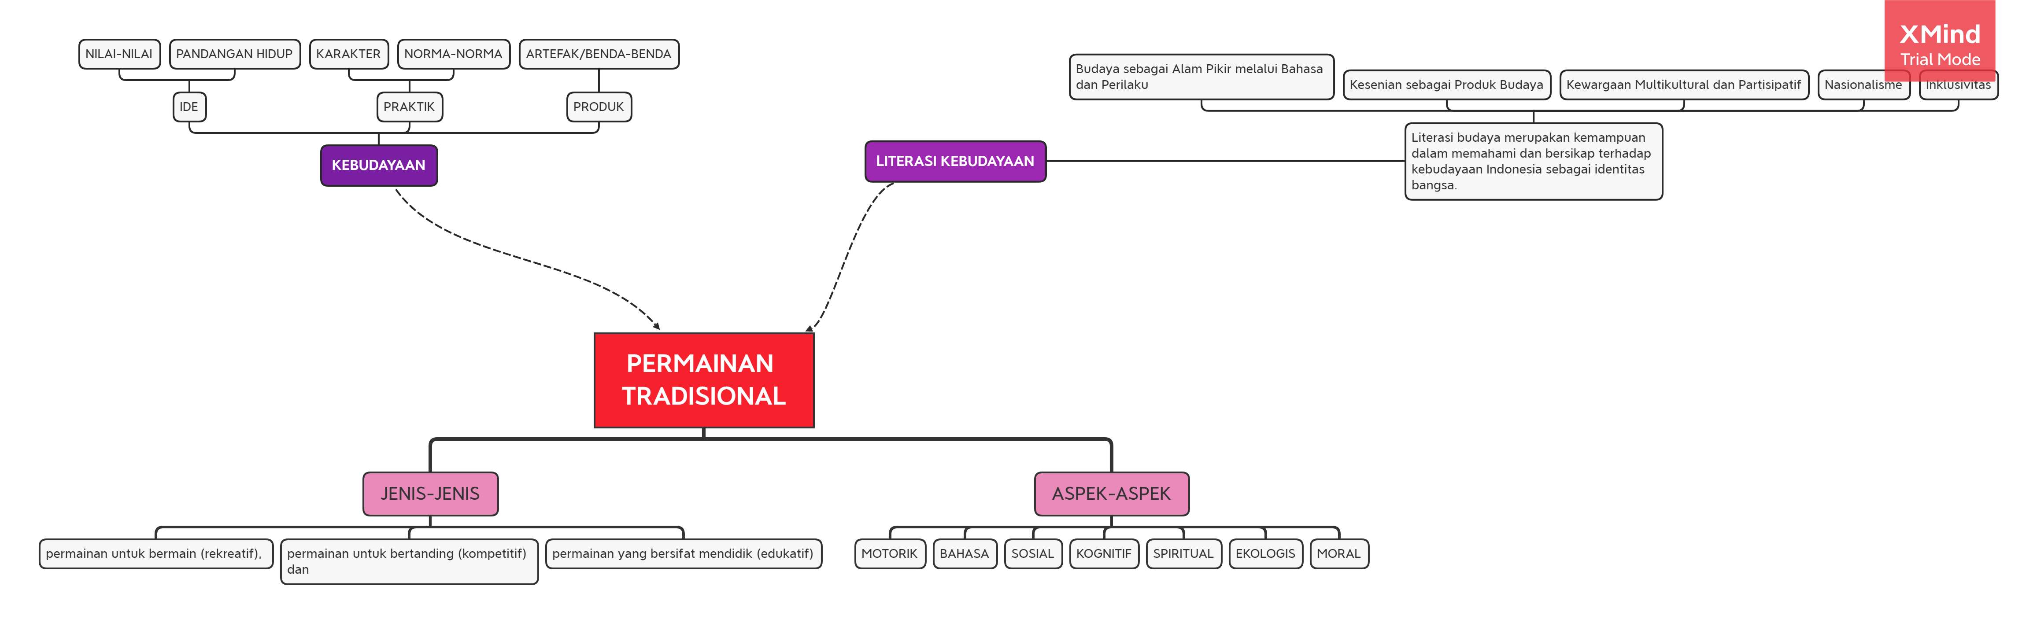

Slide 17
UNDANG-UNDANG REPUBLIK INDONESIA NOMOR 5 TAHUN 2017 TENTANG
PEMAJUAN KEBUDAYAAN
Pasal 5
Objek Pemajuan Kebudayaan meliputi:
a. tradisi lisan;
b. manuskrip;
c. adat istiadat;
d. ritus;
e. pengetahuan tradisional;
f. teknologi tradisional;
g. seni;
h. bahasa;
i. permainan rakyat; dan
J. olahraga·tradisional.

Slide 18
Bagaimana dengan permainan tradisional di Surabaya?

Slide 19
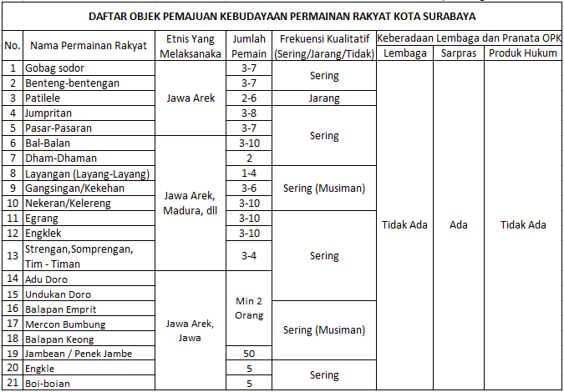

Slide 20
Aktivitas 1: Diskusi
Berdiskusilah dengan partner Anda, dan deskripsikan apa yang Anda ketahui tentang 21 permainan tradisional yang tercatat dalam Daftar Objek Pemajuan Kebudayaan di Surabaya di atas
Diskusikanlah, apakah permainan-permainan di atas masih eksis saat ini?

Slide 21
Beberapa Permasalahan
Ruang publik untuk bermain anak-anak semakin sempit terdesak dengan pertumbuhan pemukiman sehingga anak-anak tidak memiliki ruang untuk bermain yang lapang dan luas.
Pengetahuan anak-anak mengenai permainan rakyat semakin menurun karena anak-anak memiliki permainan baru yang lebih modern dan sesuai dengan zaman mereka.
Alat-alat untuk permainan rakyat semakin sulit untuk dicari, seperti bambu, kayu, dan lain-lain.

Slide 22
Aktivitas 2: Diskusi
Langkah-langkah apa sajakah yang menurut Anda perlu dilakukan untuk mengaktualisasikan lagi permainan tradisional di Surabaya?
Buatlah rencana konkret proyek/kegiatan apa yang Anda usulkan untuk merealisasikan langkah-langkah tersebut di atas?

Slide 23
Kuis
Lihatlah menu Kuis di menu lain pada tema ini
Kuis ini bertujuan untuk melatih peserta mengidentifikasi konsep-konsep kunci dalam permainan tradisional berdasarkan artikel REVITALISASI PERMAINAN TRADISIONAL BALI SEBAGAI BAGIAN DARI ATRAKSI WISATA BUDAYA DI KOTA DENPASAR karya Putu Aditya Primayoga Arya
CATATAN:
REVITALISASI PERMAINAN TRADISIONAL BALI SEBAGAI BAGIAN DARI ATRAKSI WISATA BUDAYA DI KOTA DENPASAR karya Putu Aditya Primayoga Arya (terlampir) untuk menjawab seluruh pertanyaan dalam kuis ini.
Anda memiliki 2x percobaan untuk ikut dalam kuis ini. Nilai yang akan diambil adalah nilai tertinggi.

